Slide 1
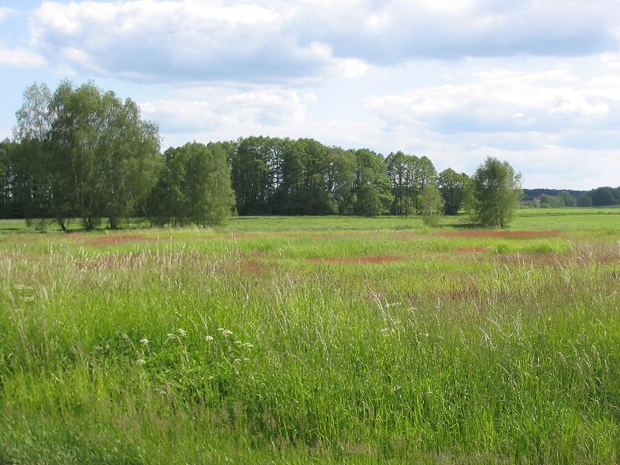
Livadski ekosistem
Petar Peruničić, Irena Radovanović, Nenad Ćendić, Nenad Varagić, Sara Janković VIII1

Slide 2
Sadržaj
Livade
Vrste livada prema poreklu
Vrste livada prema položaju i sastavu vegetacije
Životinjski svet
Značaj

Slide 3
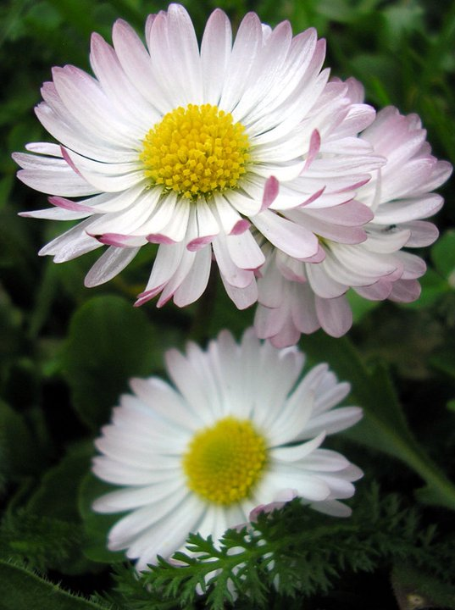
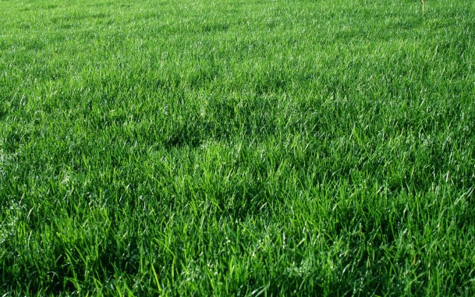
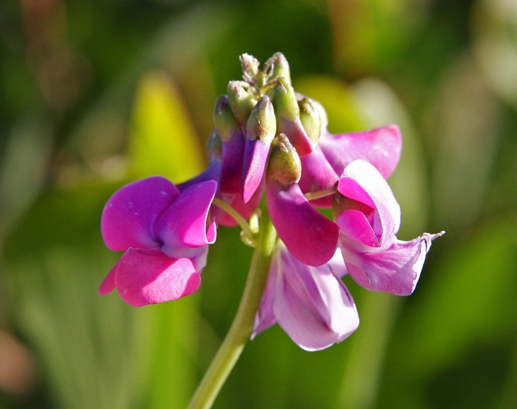
Livade
Livada je tip ekosistema na kome dominira travna vegetacija. Najčešće biljke livada su trave, mahunarke, oštrice i glavočike.

Slide 4
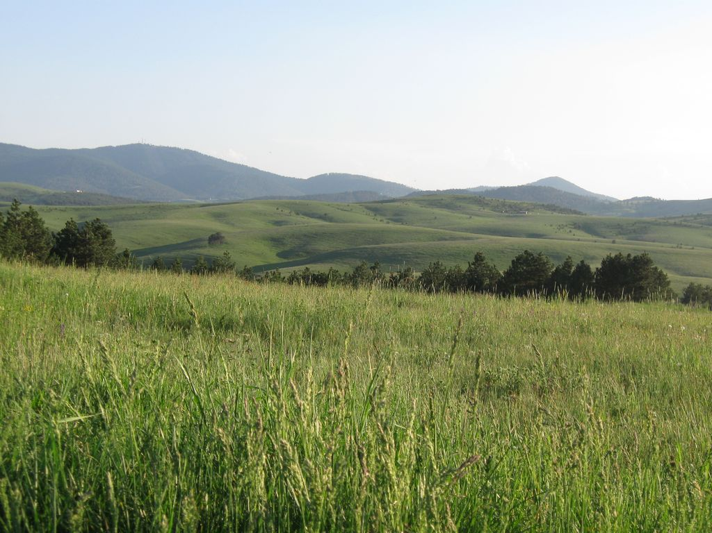
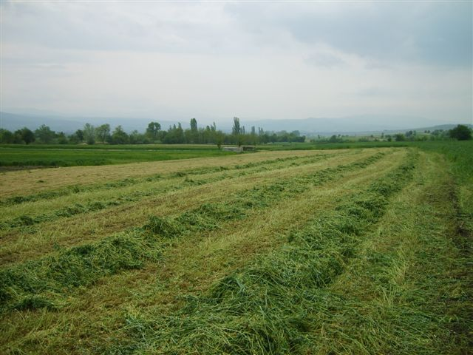
Vrste livada prema poreklu
Prema poreklu, livade mogu biti primarne (prirodne) i sekudarne (veštačke).
Primarne (prirodne)
Sekundarne (veštačke)

Slide 5
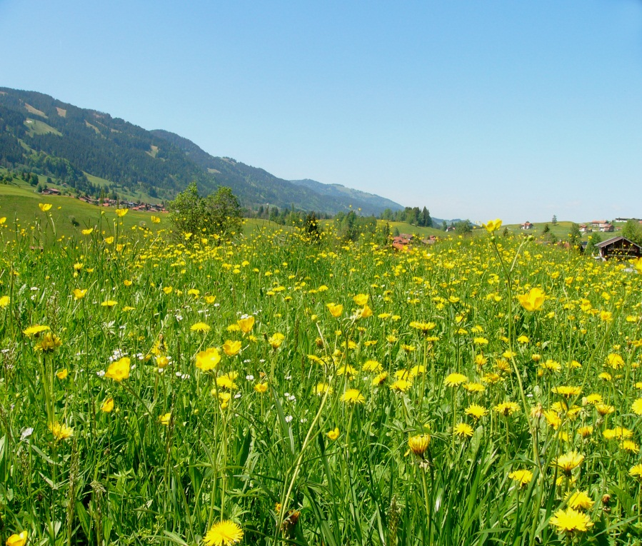
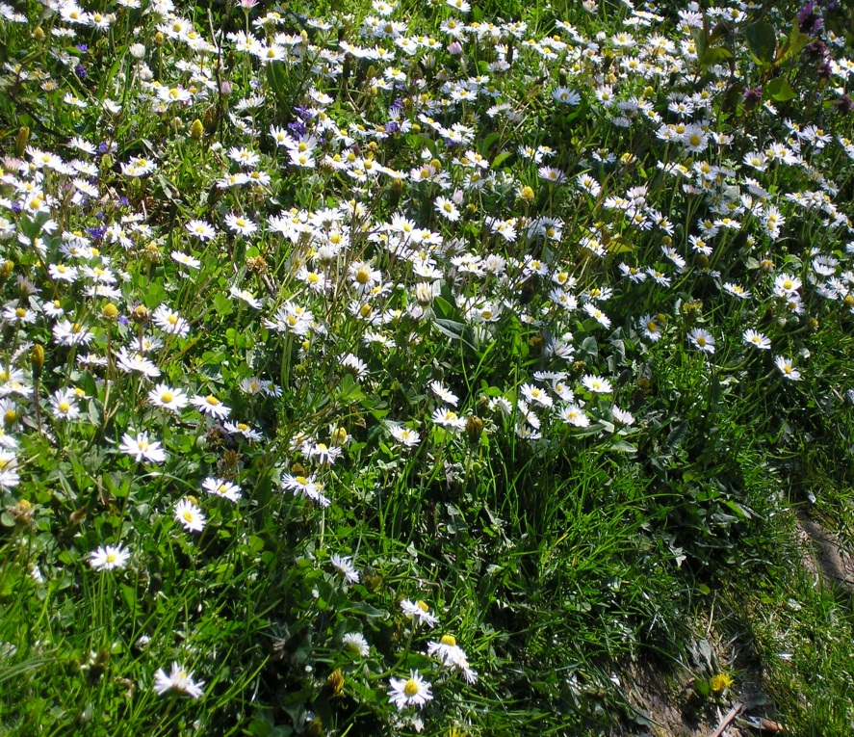
Primarne livade se razvijaju u oblastima gde se drvenasta vegetacija ne može održati usled nepovoljnih klimatskih ili drugih ekoloških faktora.

Slide 6
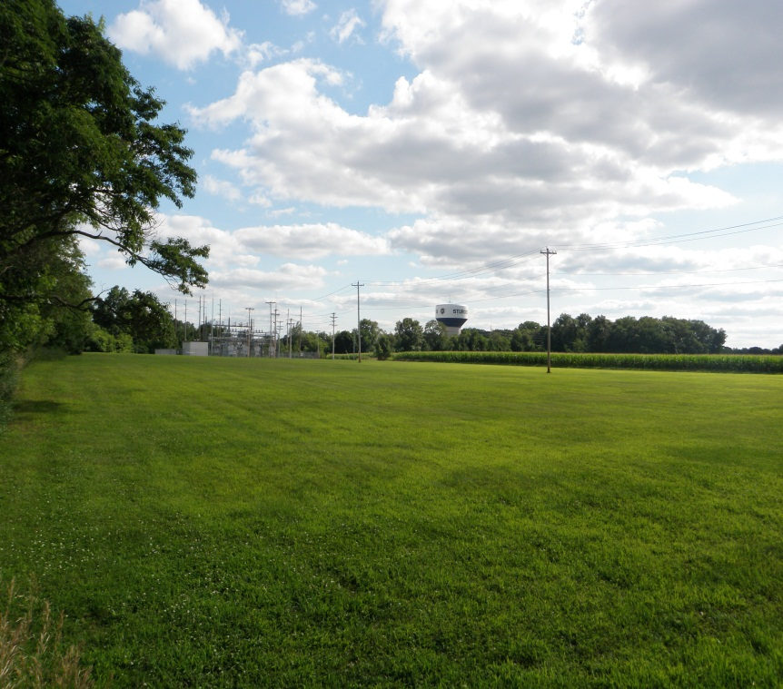
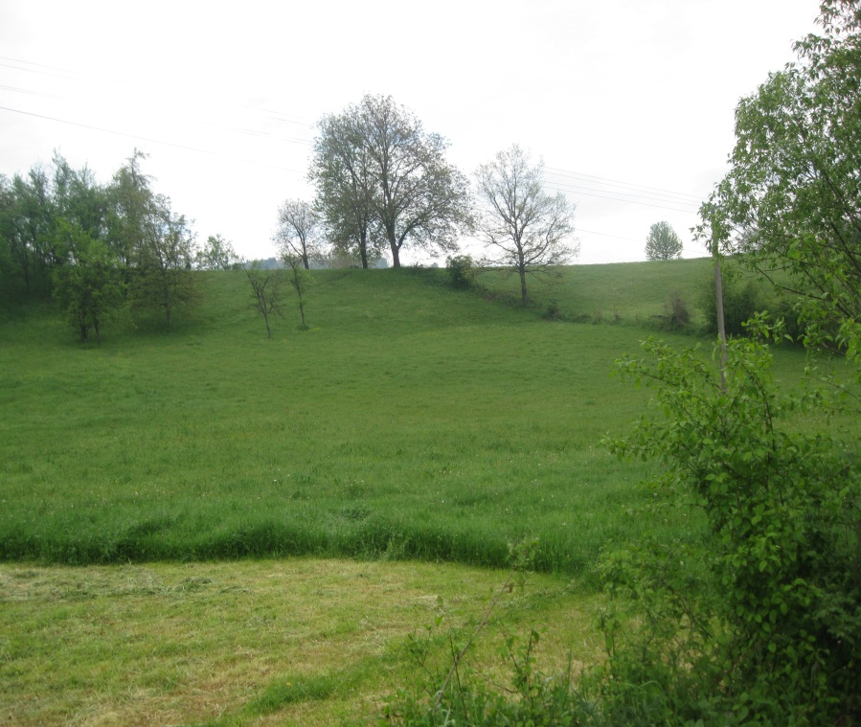
Sekundarne livade su nastale dejstvom čoveka, najčešće u zoni šumske vegetacije, gde su se razvile nakon krčenja šuma. Čovek održava livadske ekosisteme redovnom kosidbom, čime se sprečava rast drvenastih biljaka i obnova šumskog ekosistema.

Slide 7
Vrste livada prema položaju
Kako se livadski ekosistemi mogu javiti u velikom rasponu klimatskih faktora, njihova vegetacija je veoma raznovrsna. Kao tri najosnovnija tipa (sekundarnih) livada mogu se izdvojiti dolinske, brdske i močvarne livade.

Slide 8
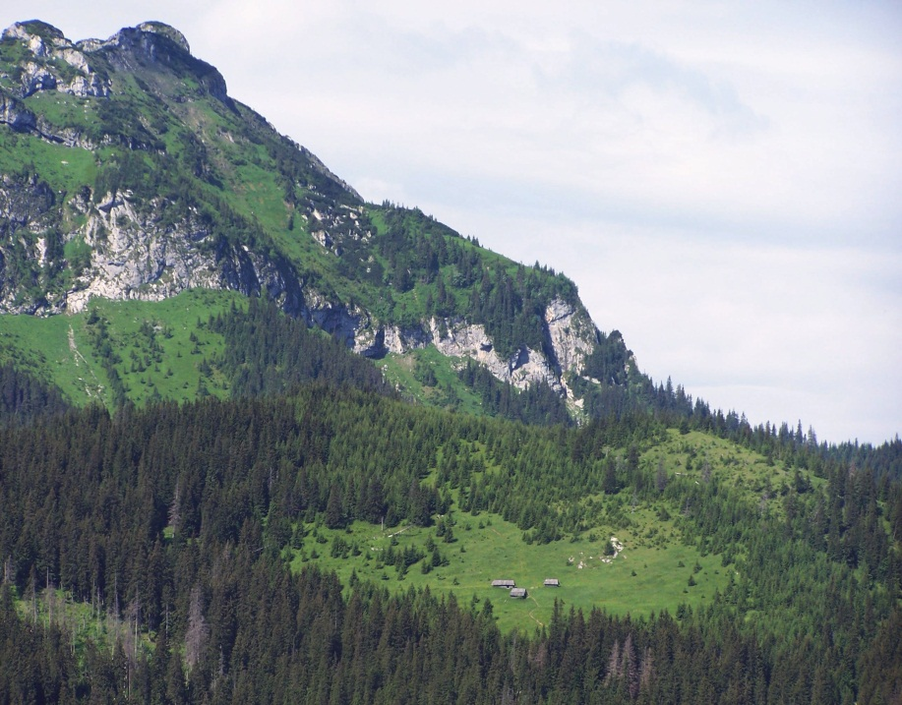
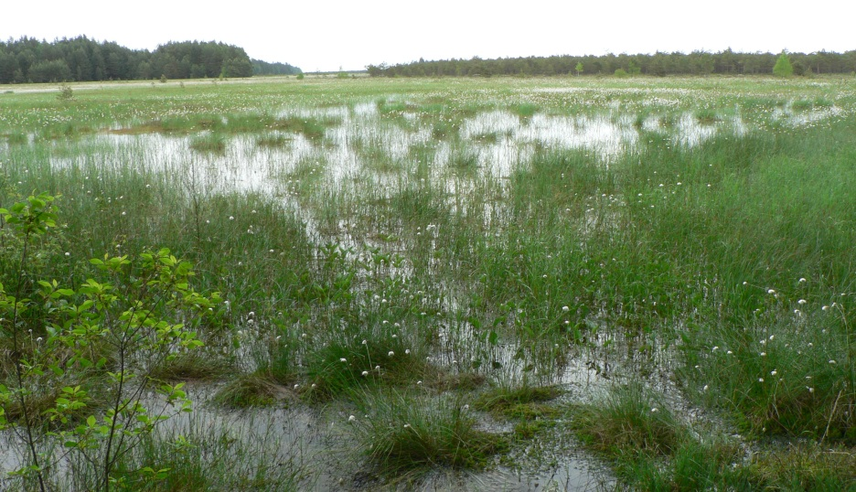
Dolinska livada
Brdske livade
Močvarna livada

Slide 9
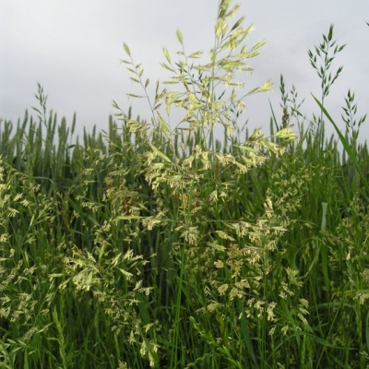
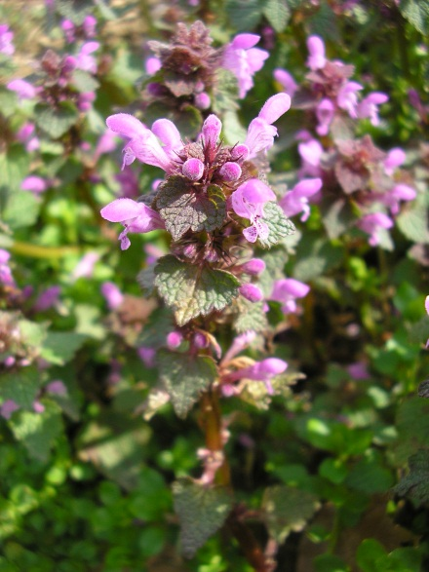
Najčešće biljke dolinskih livada u Evropi su livadarke, ježevica, pirevina, deteline, zvezdan i livadska žalfija.
Česte vrste biljaka na brdskim livadama su klasača,
srednja bokvica,
brdske deteline,
čistač i dubačac.
Često zastupljene vrste biljaka u barskim travama su barska livadarka, bela rosulja, oštrice i ljutići.

Slide 10
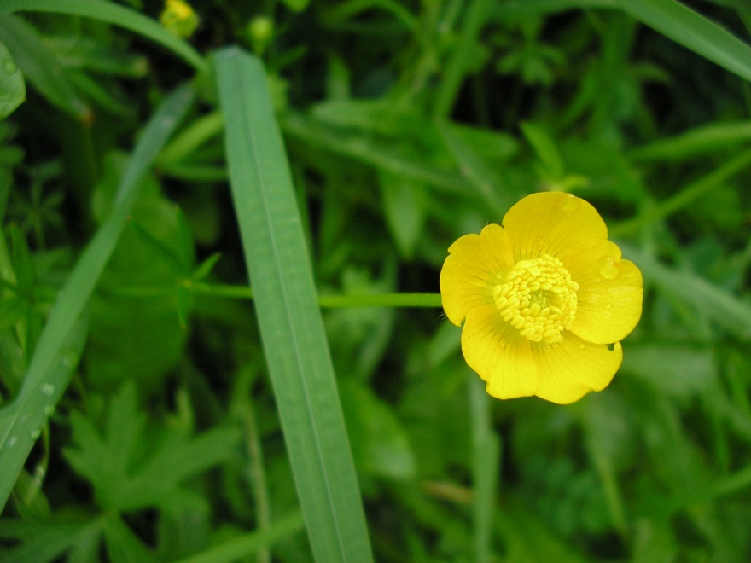
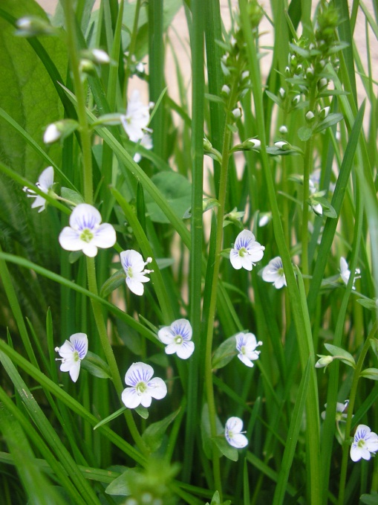
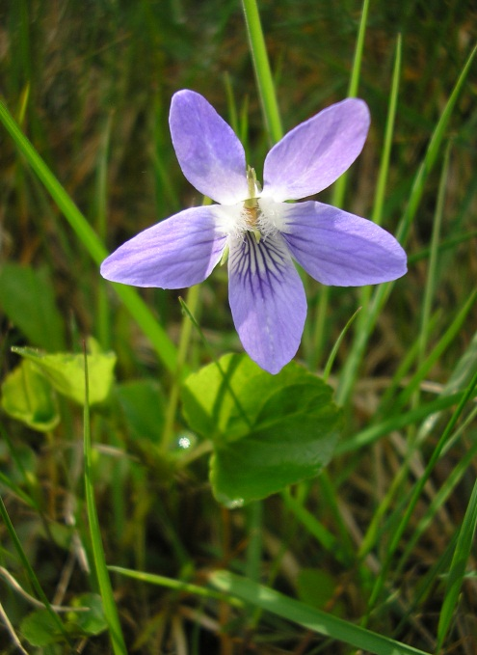
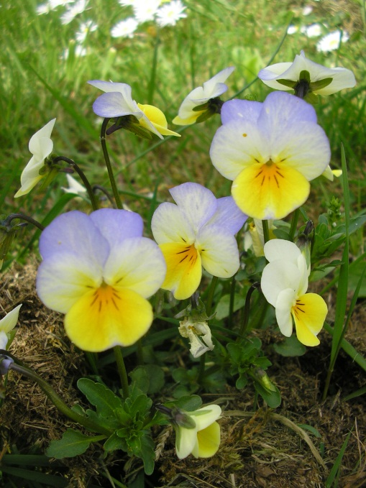

Slide 11
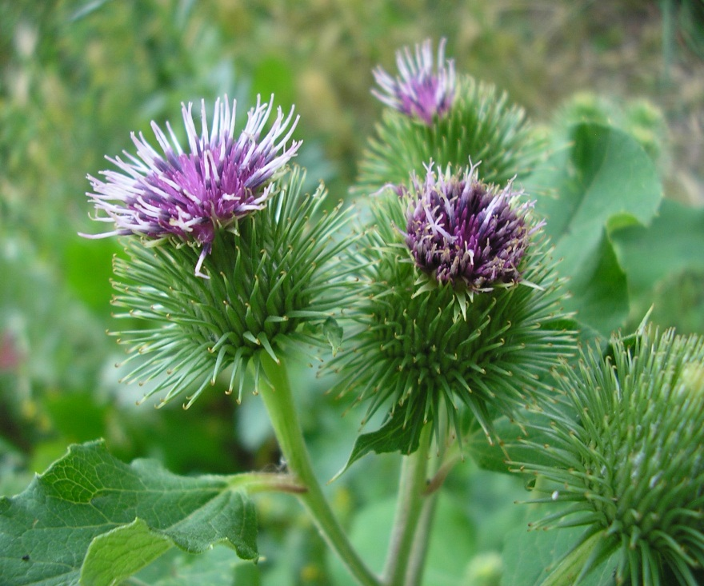
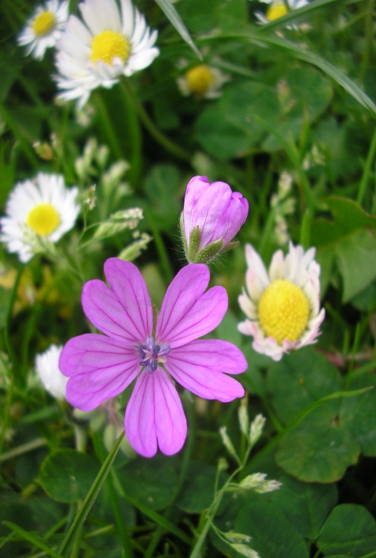
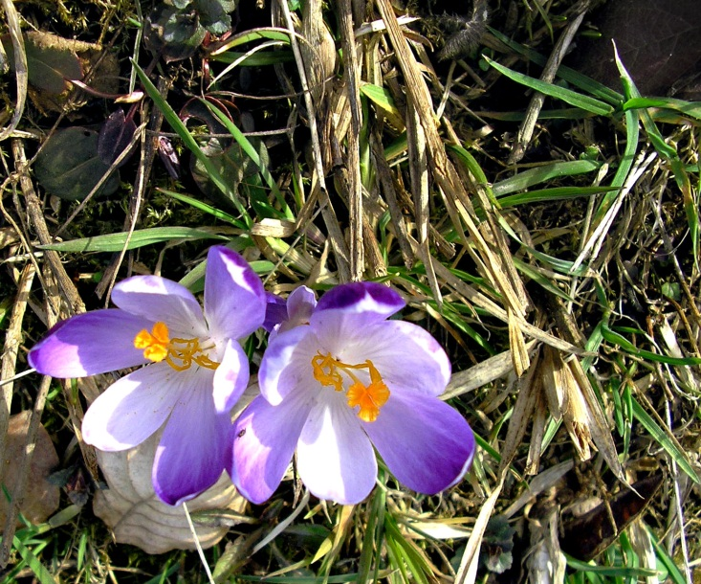
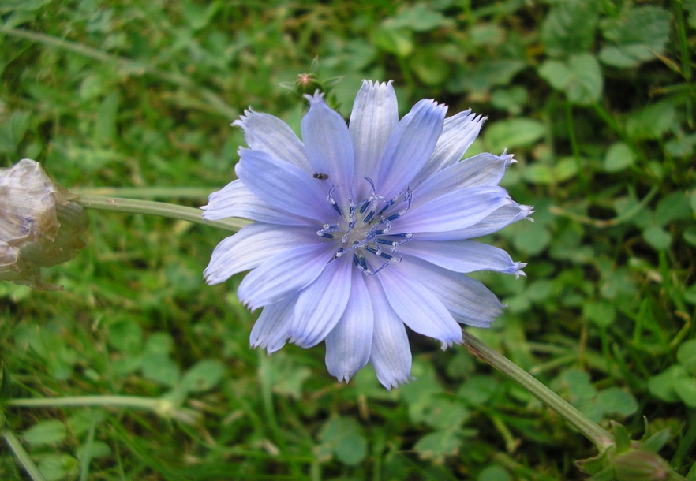

Slide 12
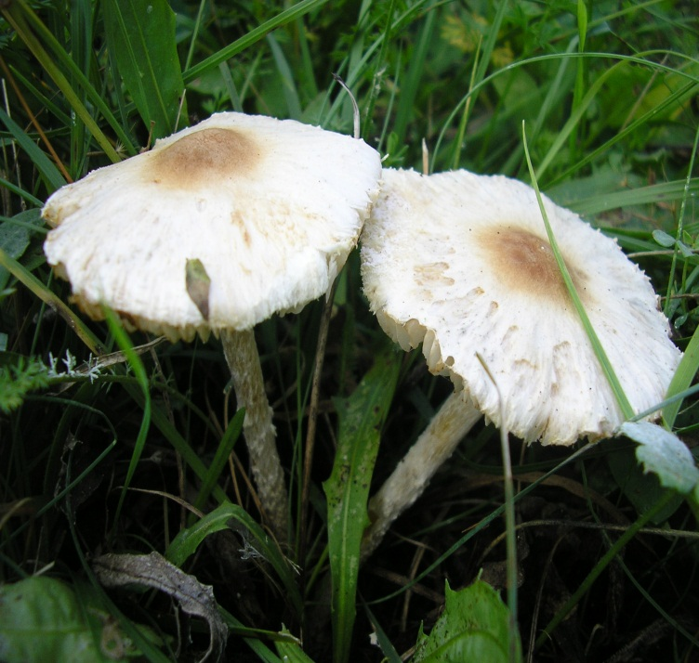
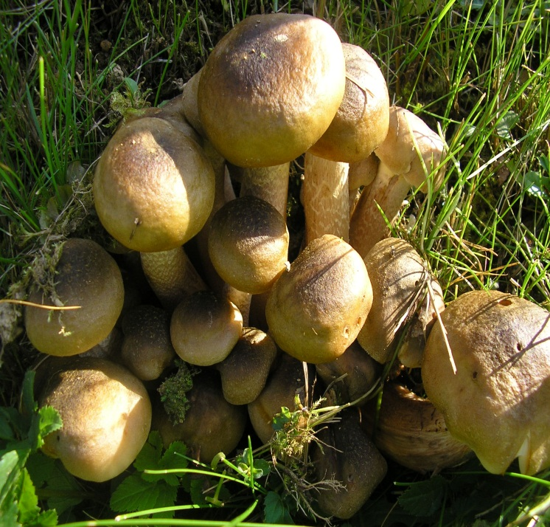
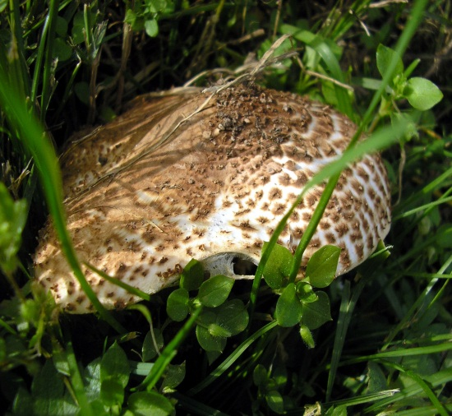
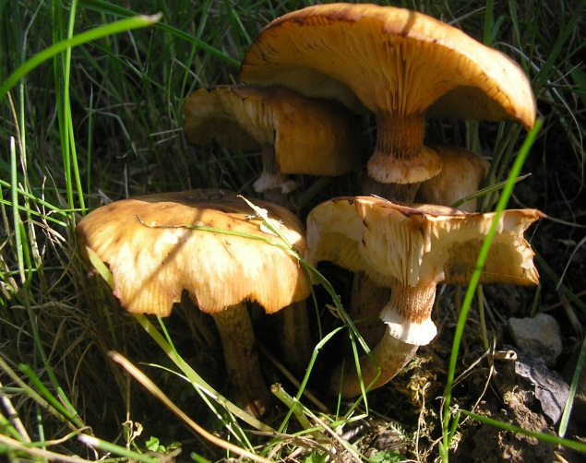
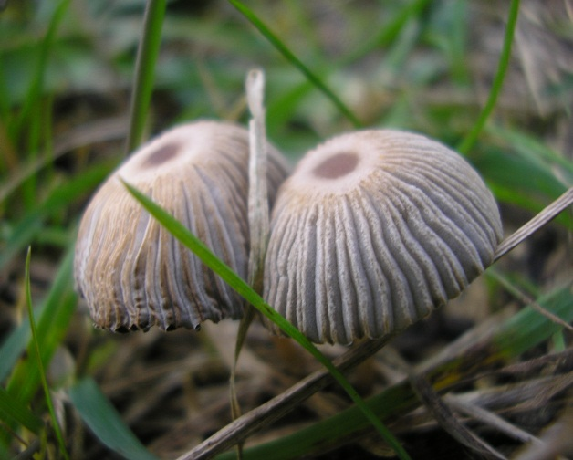
Gljive

Slide 13
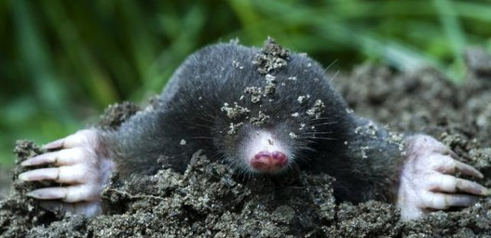
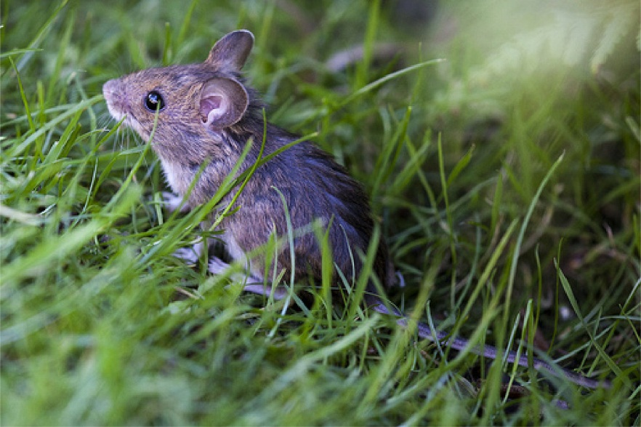
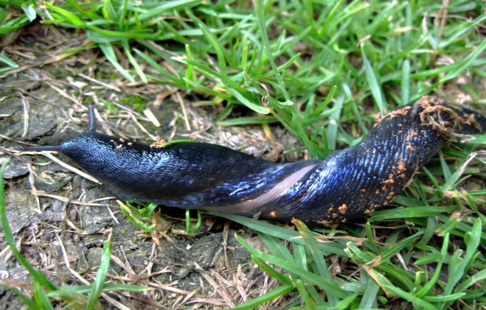
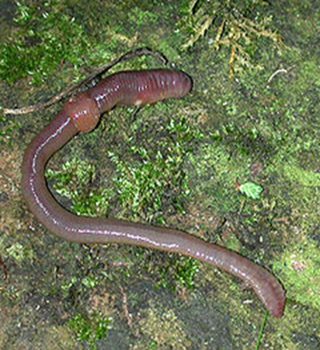
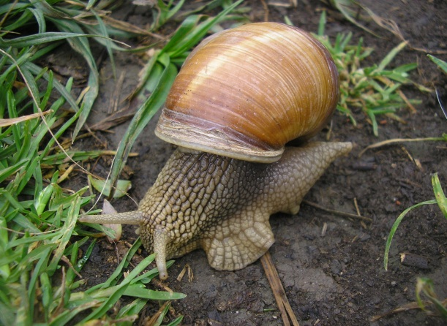
Životinjski svet
Životinjski svet na livadama je raznovrstan.

Slide 14
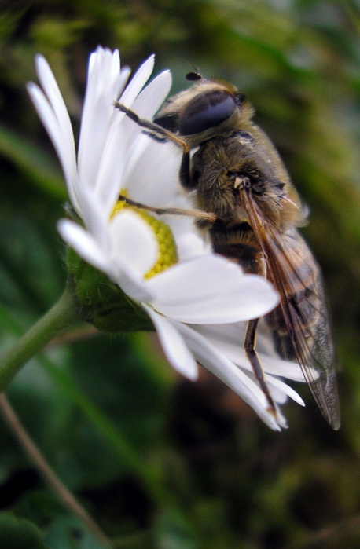
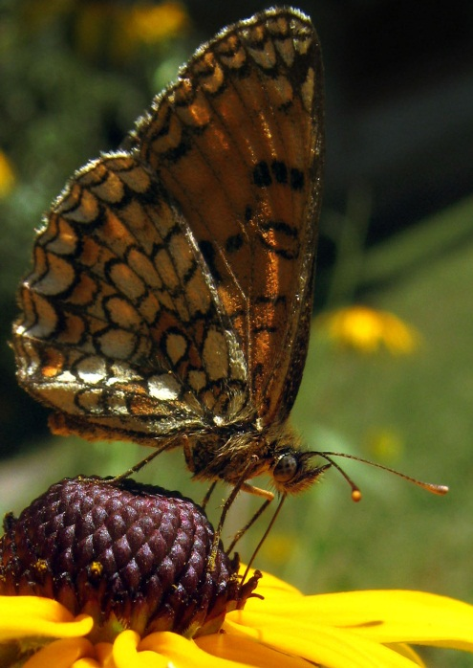
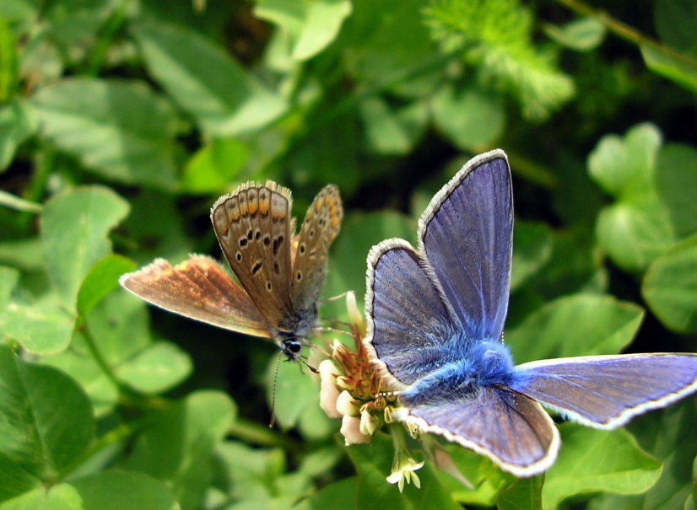
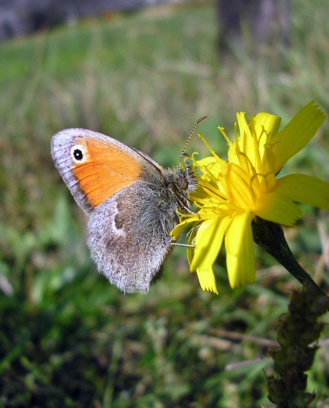
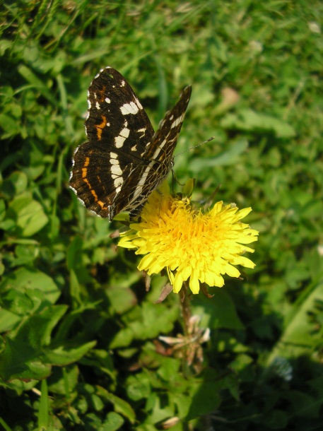
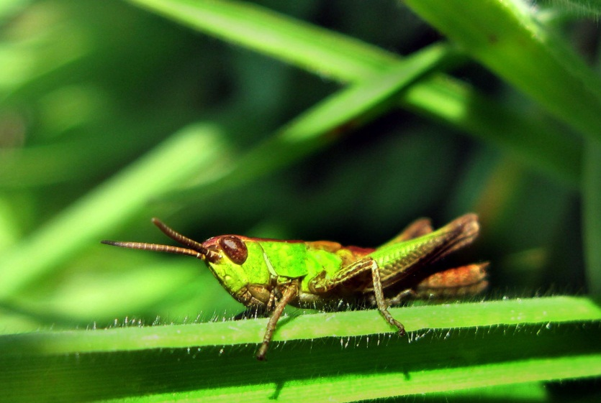

Slide 15
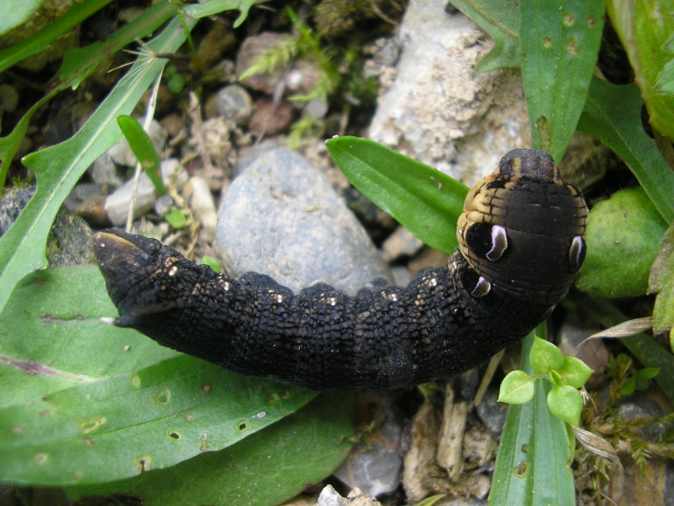
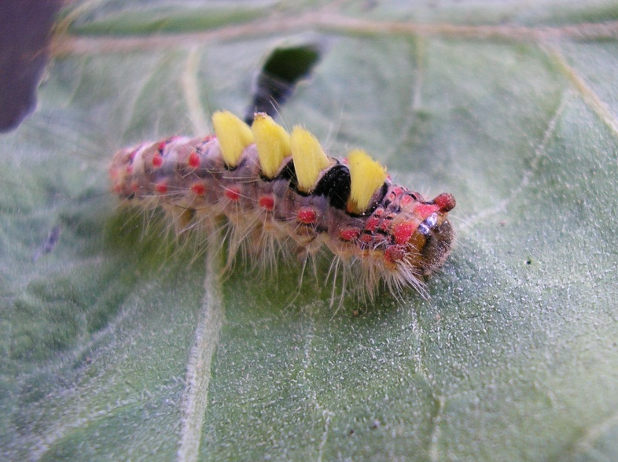
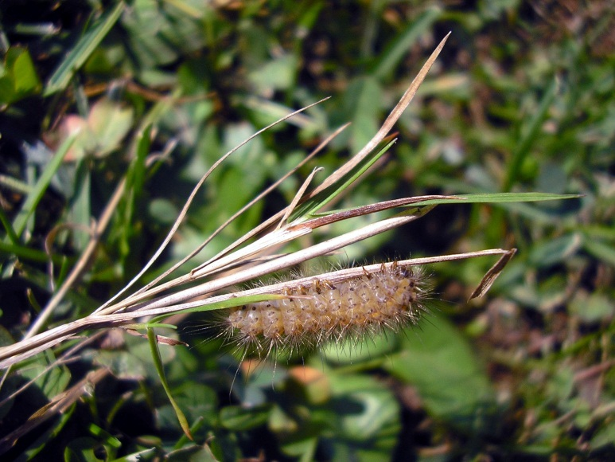
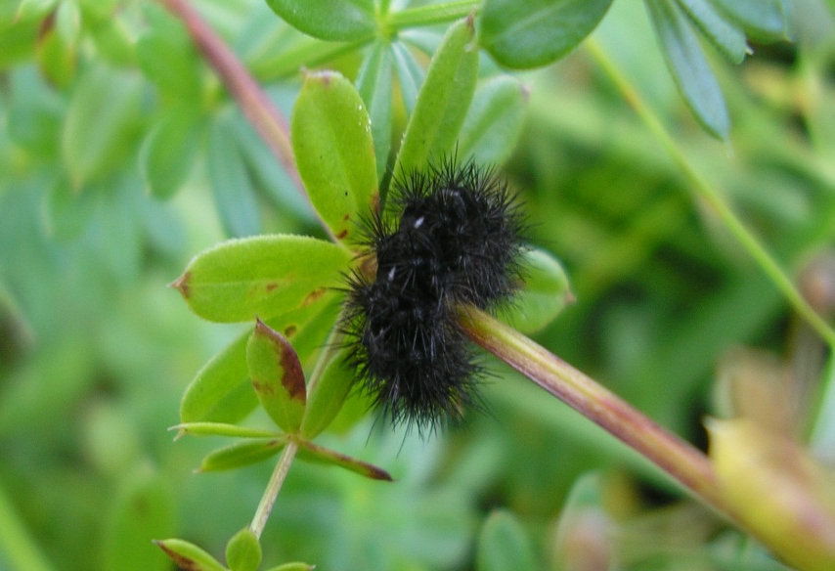

Slide 16
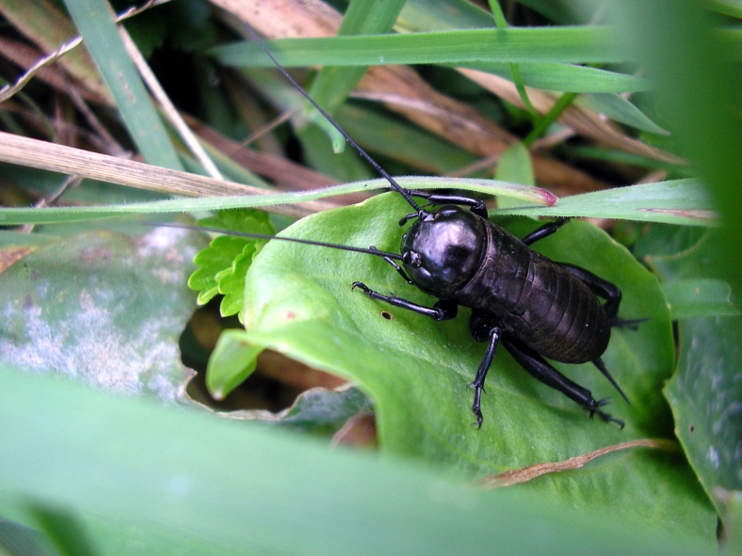
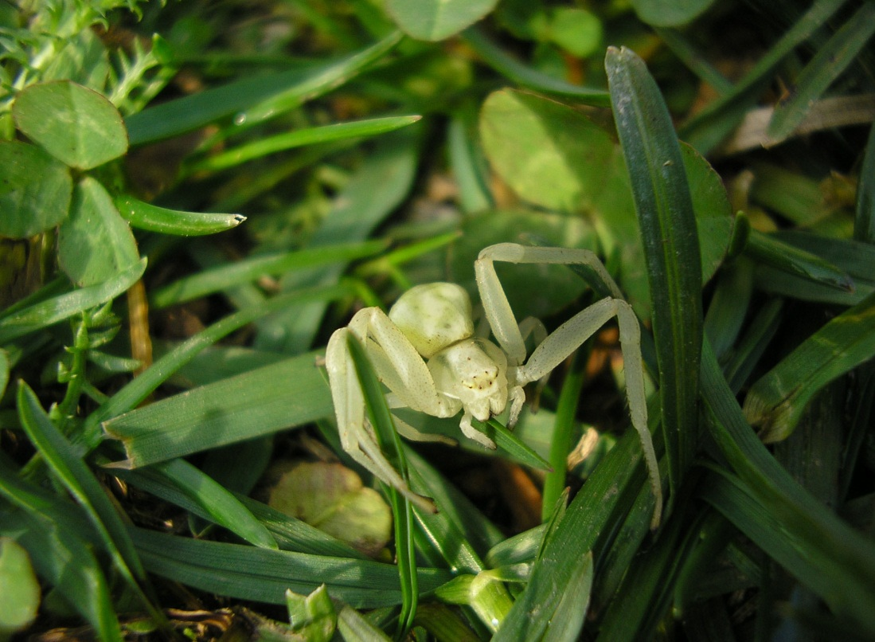
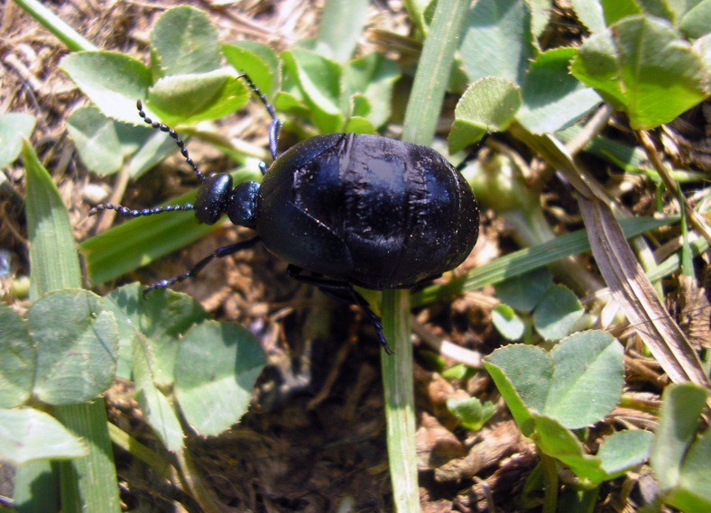
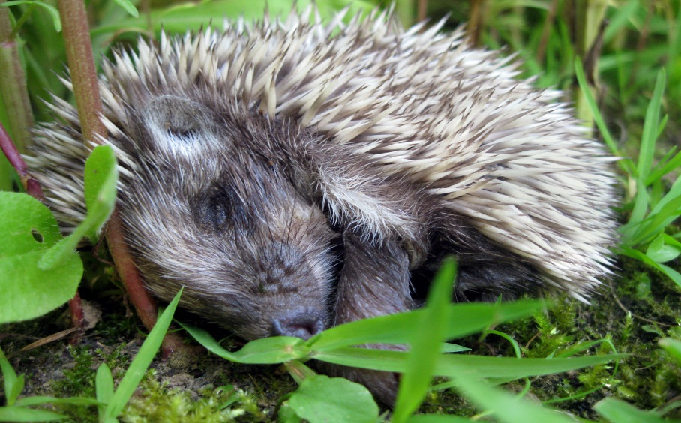

Slide 17
Značaj
Značaj primarnih livada najviše leži u njihovom biodiverzitetu, a služe i za ishranu životinja iz susednih, manje produktivnih ekosistema.
Sekundarne livade su u prvom redu ekonomski značajne za čoveka, pošto seno sa livada predstavlja glavni izvor hrane u stočarstvu.

